Slide 1


Дипломный проект курса «Business Intelligence (BI) разработчик»
Автор:
Берестевич Светлана

Slide 2
Содержание проекта
Концептуальное проектирование базы данных (БД)
Логическое проектирование БД
Физическое проектирование БД
Заполнение таблиц тестовыми данными
Тестирование БД
Создание объектов БД
Создание пакетов ETL
Визуализация данных в Power BI
Визуализация данных в Tableau
Визуализация данных в Domo

Slide 3
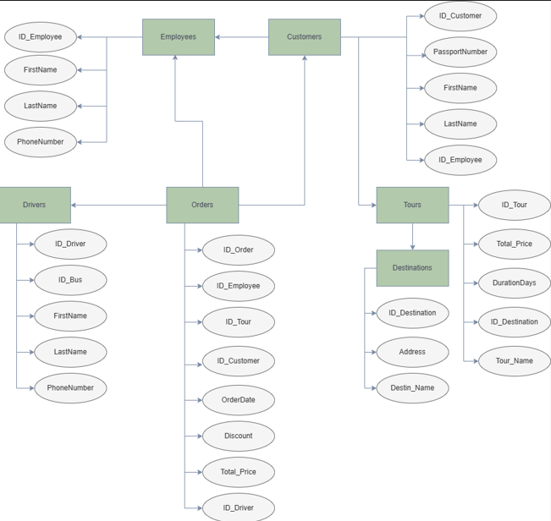
Концептуальное проектирование ER-диаграмма «Сущность-связь» с использованием веб-приложения diagrams.net

Slide 4
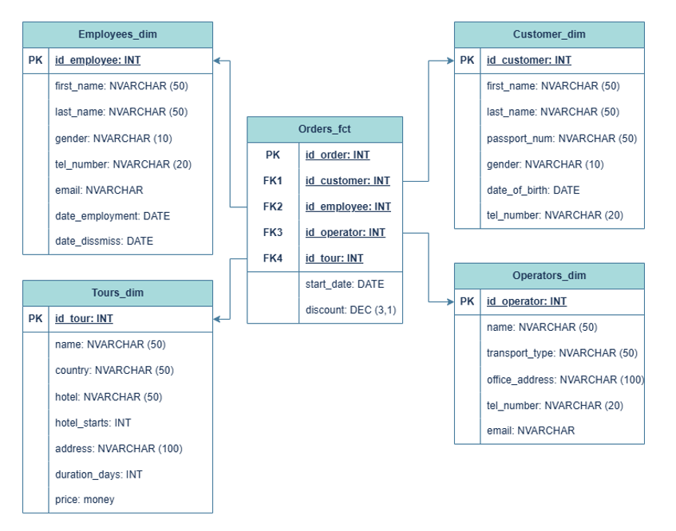
Логическое проектирование с использованием веб-приложения diagrams.net

Slide 5
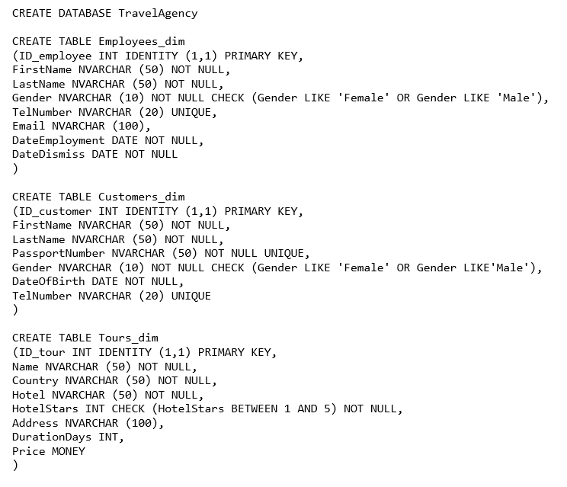
Физическое проектирование Создание таблиц с использованием MS SQL Server Management Studio (SSMS)

Slide 6
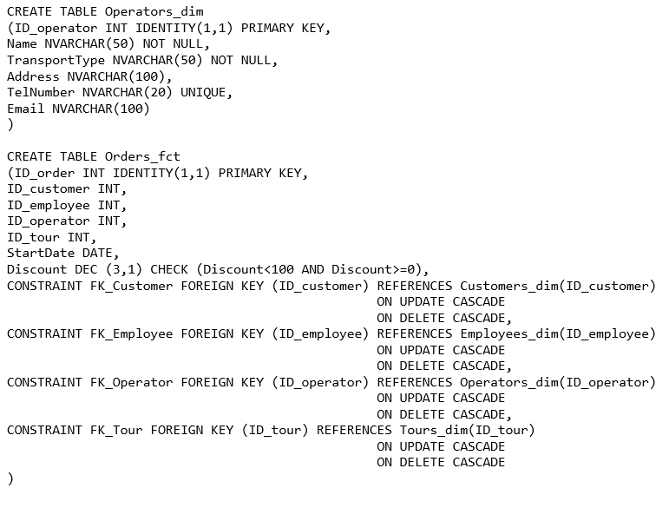
Физическое проектирование Создание таблиц с использованием MS SQL Server Management Studio (SSMS)

Slide 7
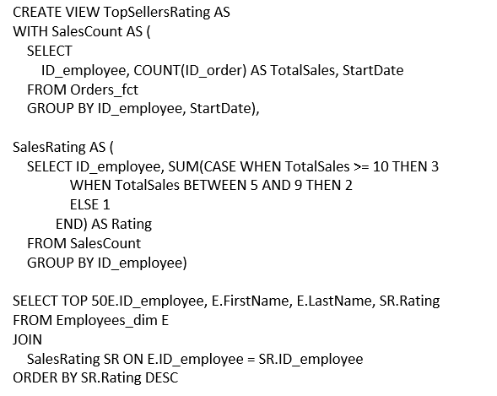
Создание объектов Представление (VIEW)
Задание:
Создайте объект для нахождения общего рейтинга топ 50 продавцов за всю историю продаж, где рейтинг определяется количеством баллов за количество продаж в день (10 и более продаж – 3 балла, 5-10 – 2 балла, меньше 5 – 1 балл).

Slide 8
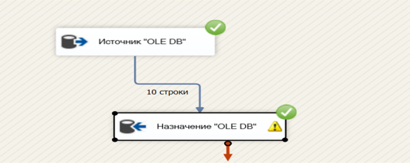
Создание пакетов ETL с использованием MS SQL Server Integration Services (SSIS)
Задание:
Создайте SSIS пакет с добавлением данных (10 новых строк о людях) в новую таблицу из AdventureWorksDW2017.dbo. DimEmployee. Используйте задачу OLE DB.

Slide 9

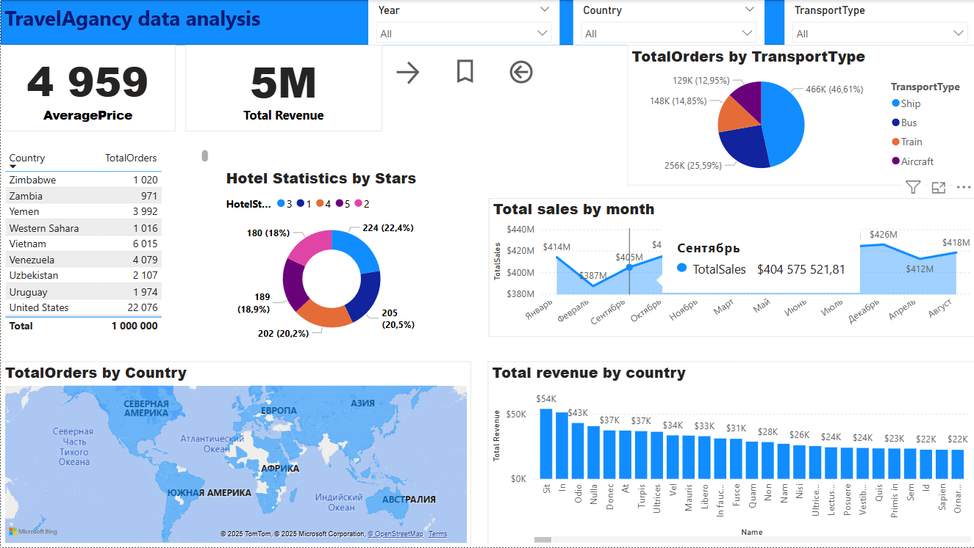

Визуализация данных в Power BI

Slide 10

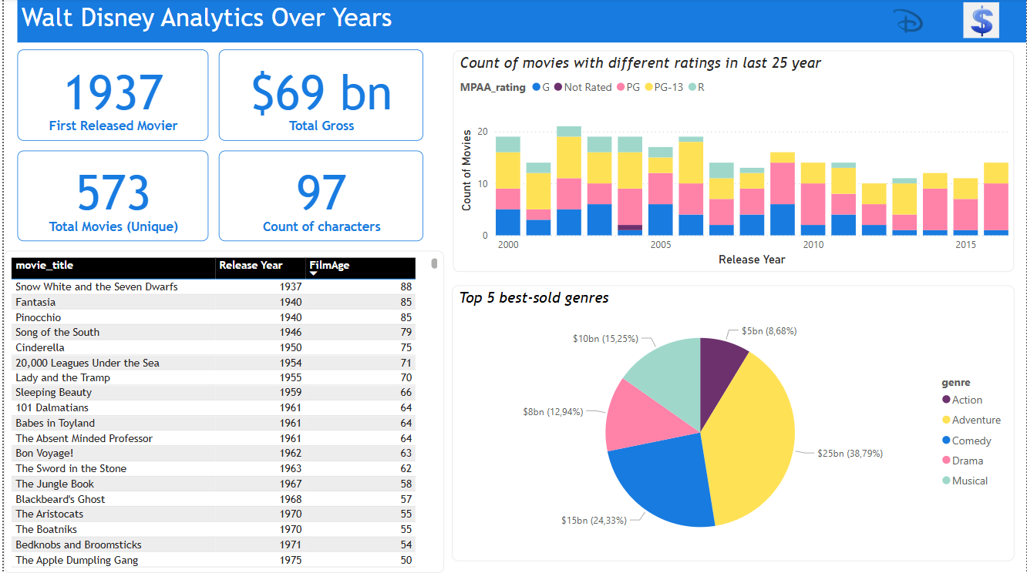
Визуализация данных в Power BI

Slide 11

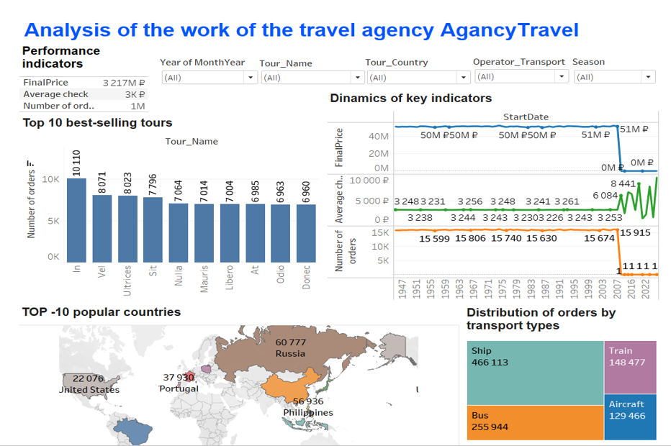
Визуализация данных в Tableau

Slide 12
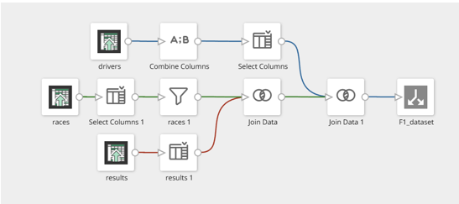
Создание ETL процессов в Domo
Задание:
Создание ETL на основе загруженных файлов Formula 1.

Slide 13

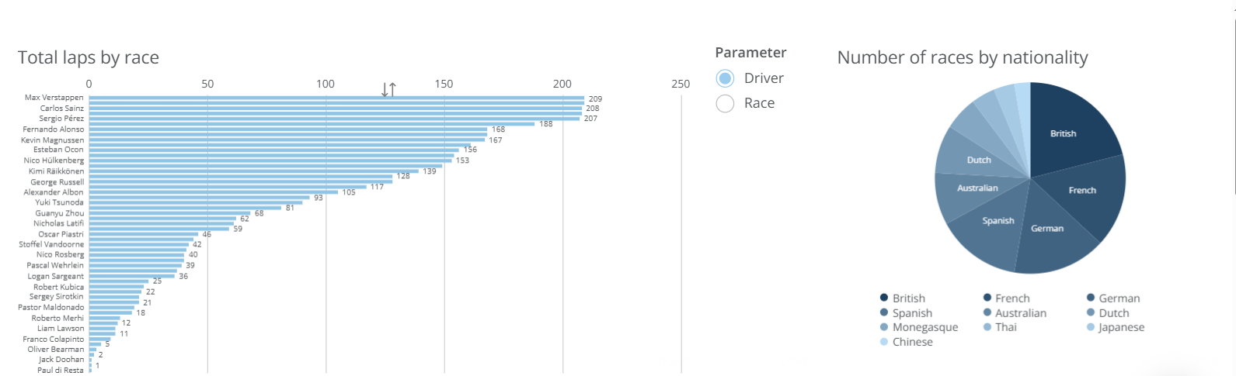
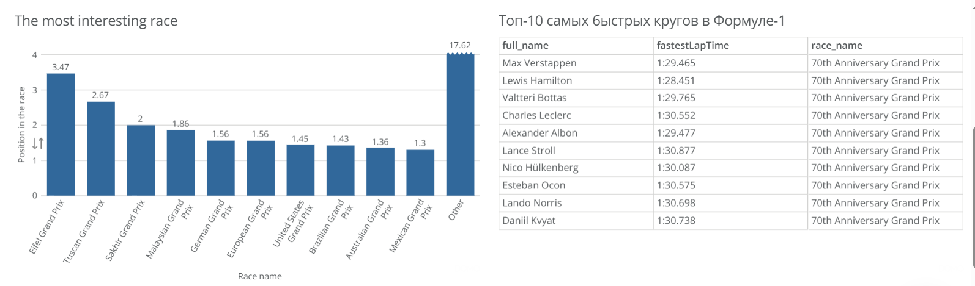

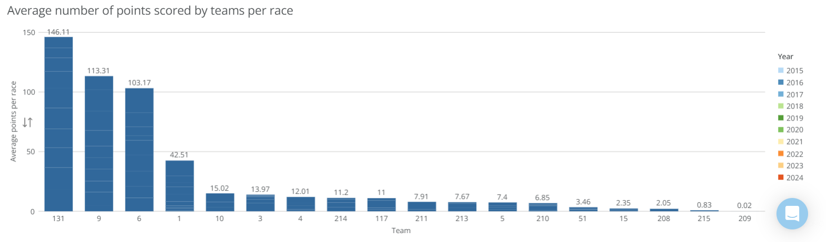
Визуализация данных в Domo
Formula 1 Racing Data

Slide 14

Спасибо за внимание.

